Slide 1
Лучшая практика
Оснащение медицинским оборудованием
Республика Мордовия
Маркин Олег Валентинович
Министр здравоохранения Республики Мордовия
28.12.2022г.
http://minzdravrm.ru

Slide 2
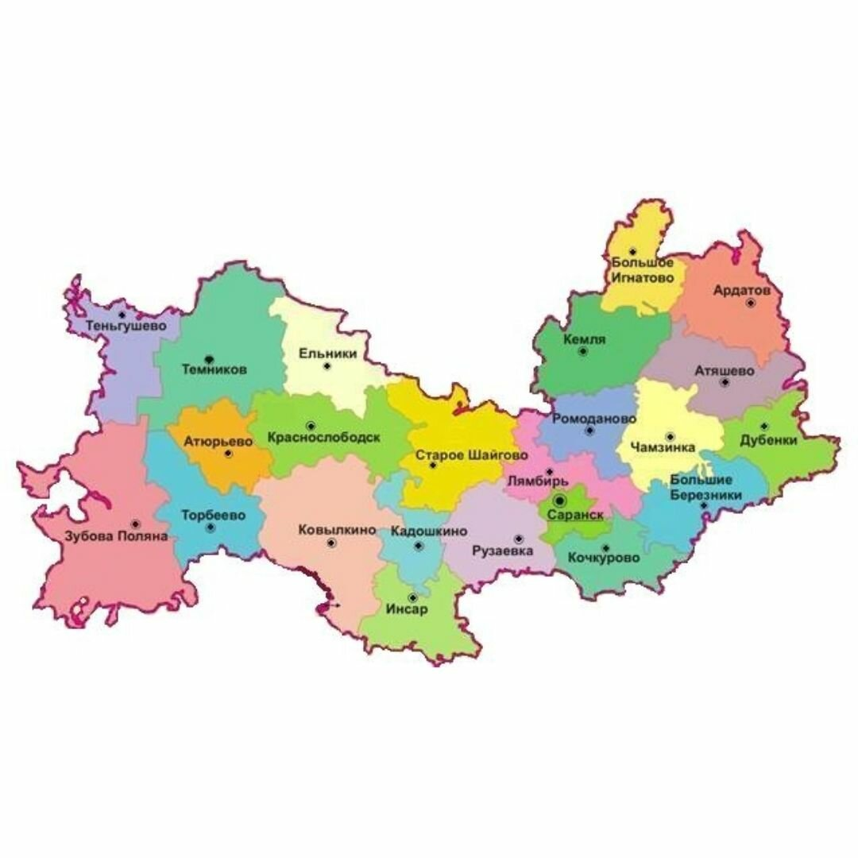
Характеристика региона
28.12.2022
[Наименование
субъекта РФ]
497 тыс. чел. (64%)
1255нас. пунктов
770 673чел.
городское население
с проживающим населением
всего проживающего населения
274 тыс. чел. (36%)
28 мед. организаций
сельское население
0
мед. организаций
участники региональной программы
ФМБА России

Slide 3
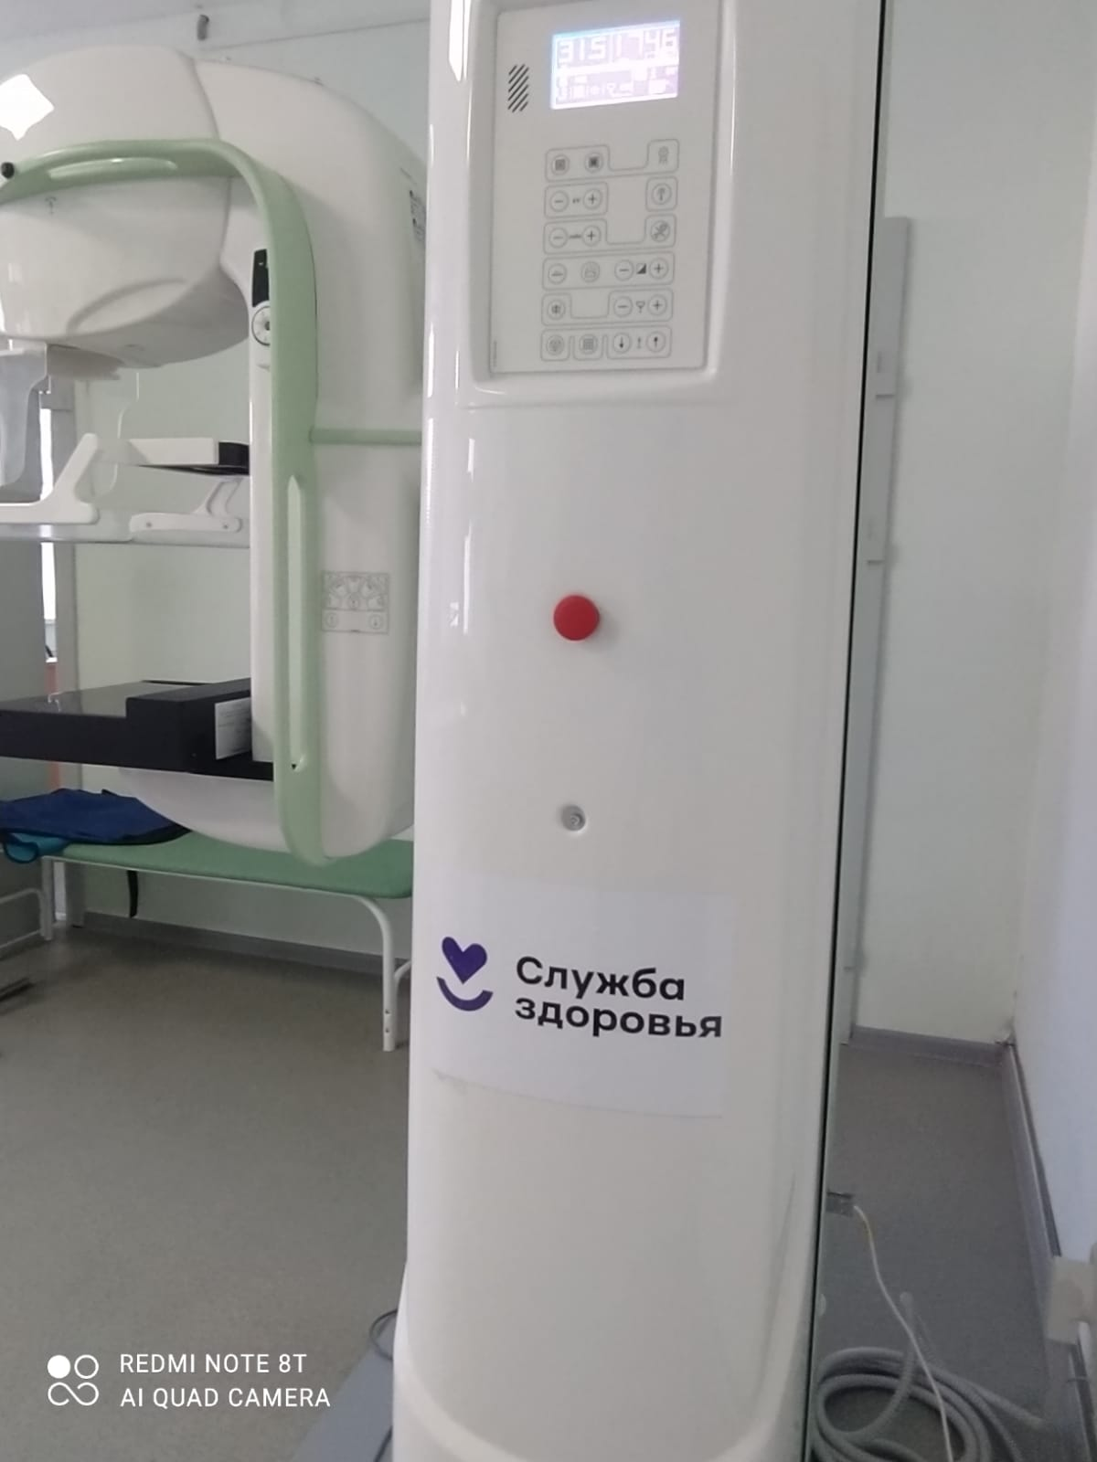
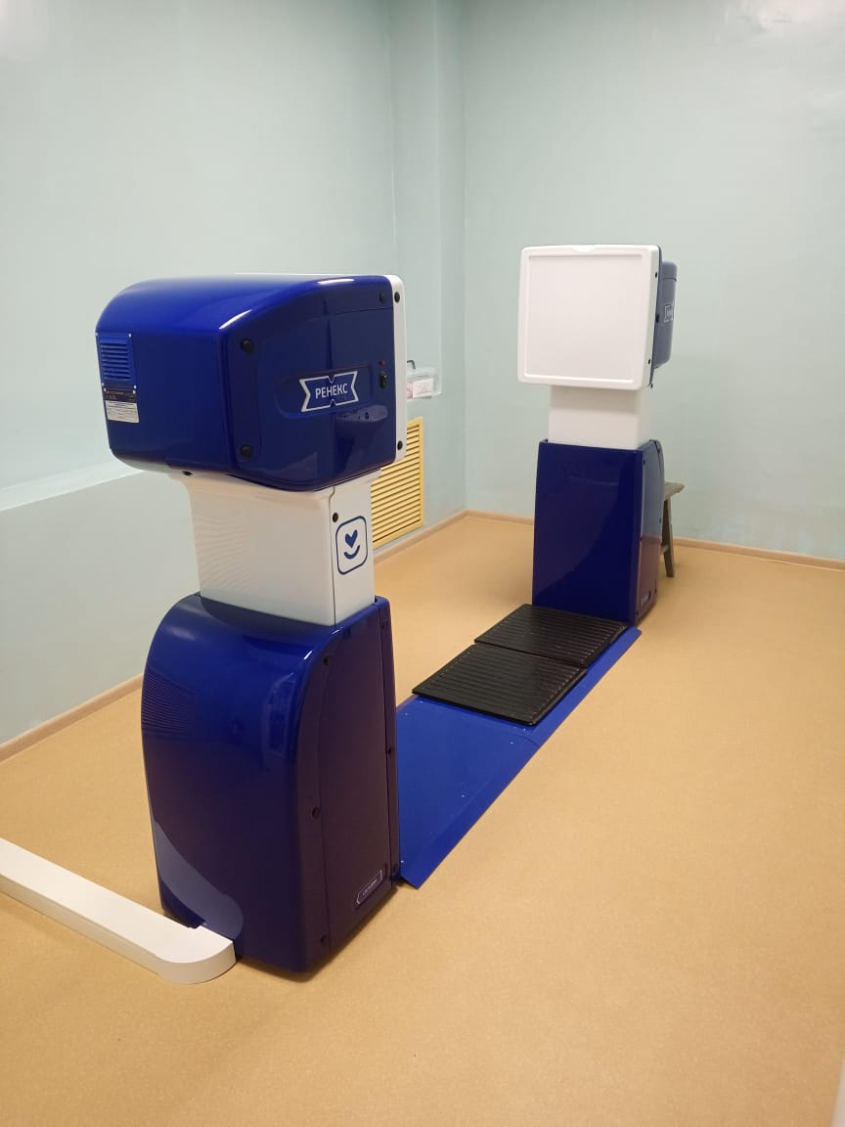
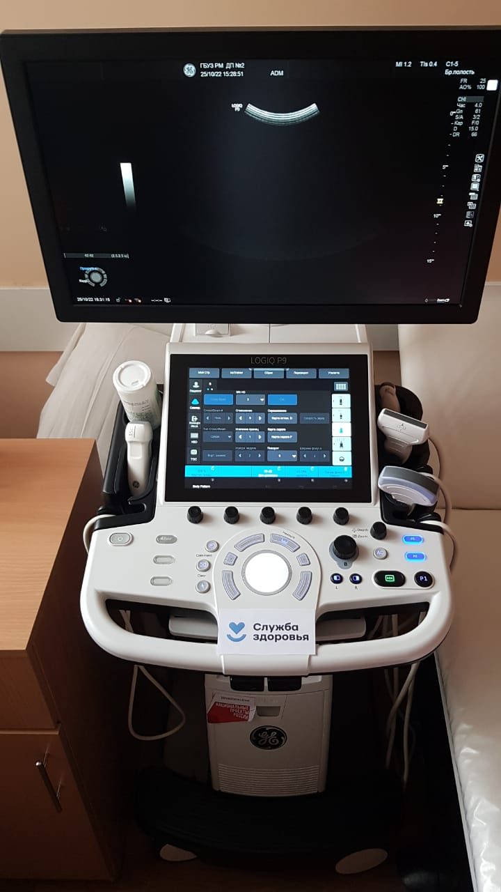
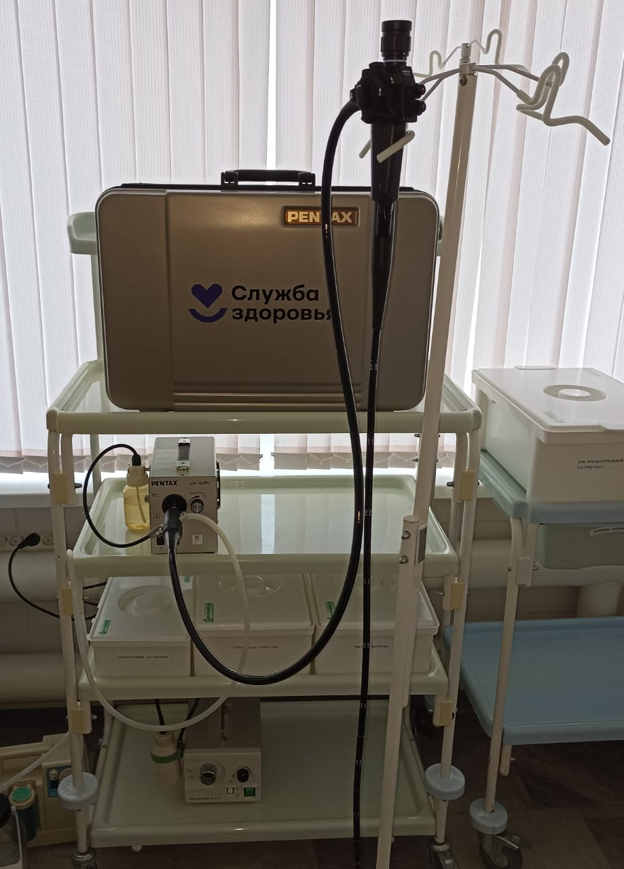
Изменения (внешний вид)
28.12.2022
Республика Мордовия
Маммограф –за 9 мес. 2022г. на 3 ед. проведено 4 472 исследований
Флюорограф- за 9 мес. 2022г. на 3 ед. проведено 14 931 исследование
Аппарат УЗИ - за 9 мес. 2022г. на 7 ед. проведено 43 817 исследований
Разместить показательные фото закупленного «тяжелого» оборудования с использованием единого стиля МПЗЗ
Эндоскопическое оборудование - за 9 мес. 2022г. на 10 ед. проведено 4 320 исследований

Slide 4
Изменения (позитивные)
28.12.2022
Республика Мордовия
Увеличилось число Узи-исследований
Увеличилось число маммографических исследований
Увеличилось число флюорографических исследований
Закупка нового медицинского оборудования позволила увеличить количество и качество обследования населения, тем
самым выросла выявляемость патологий и регистрация заболеваний. Благодаря увеличению флюорографических исследований за 9 мес 2022 было выявлено 15 случаев заболеваний (за 9 мес 2021 г 6 случаев)

